Slide 1
Hướng dẫn cách Debug code cơ bản
Người thực hiện: Bùi Đức Tiến

Slide 2
Nội dung
Debug là gì ?
Các phương pháp debug
Debug code Java trong Esclipse
Các bước debug code Java trong Eclipse

Slide 3
1. Debug là gì ?
Bug (lỗi) có thể là từ chương trình của bạn viết ra hoặc là từ chương trình mà bạn kế thừa từ người khác. Khi chương trình chạy và kết quả không phải là những gì mà bạn mong đợi, tức là đã có lỗi. Lỗi có thể do dự đoán của bạn đã bị sai hoặc là có gì đó phát sinh khi chương trình được thực thi mà bạn không lường trước được. Đôi khi chỉ cần nhìn vào source code là bạn tìm ra ngay nguyên nhân, nhưng khi cách đó không mang lại kết quả thì lúc này bạn cần phải Debug.
Debug (gỡ lỗi) là một kỹ năng nền tảng của lập trình viên. Mục đích chính của debug là để dò tìm lỗi (error) của chương trình, ngoài ra nó còn giúp lập trình viên hiểu rõ hơn cách chương trình hoạt động.

Slide 4
2. Các phương pháp Debug
Có nhiều phương pháp để debug, thông thường chúng ta sử dụng các phương pháp sau:
Print Console: là cách thêm vào source code của bạn những dòng lệnh để in ra những thông tin mà bạn cần theo dõi trong quá trình thực thi. Ví dụ: System.out.println(), hay System.error.println(), … Cách này hơi phiền phức vì bạn phải thay đổi code của chương trình, những dòng code này vô nghĩa và sau khi debug bạn phải xóa khỏi source code của chương trình.
Logging: tạo ra một tập tin để ghi (log) lại những thông tin sau khi chương trình thực thi. Chúng ta sẽ dựa vào thông tin này để phân tích nguyên nhân lỗi. Kỹ thuật này thường được áp dụng trong môi trường thực, khi mà ứng dụng của bạn đang được mọi người sử dụng, bạn không thể thay đổi code hay sử dụng công cụ để dò tìm lỗi.

Slide 5
2. Các phương pháp Debug
Debugging Tool (dùng công cụ để Debug) là phương pháp debug đi sâu vào source code nhất. Các công cụ này thông thường được tích hợp vào các IDE, ví dụ công cụ debugger của eclipse, Microsoft Visual Studio Debugger, … Cách này thường được sử dụng nhất khi bạn đang phát triển chương trình, bạn dễ dàng theo dõi, kiểm tra các giá trị, thay đổi các giá trị để kiểm tra tính đúng đắn của chương trình.

Slide 6
3. Debug code Java trong Eclipse
Debug code Java trong Eclipse cũng giống như việc chạy một ứng dụng Java. Khi debug chúng ta có thể tạm ngưng (pause) chương trình để xem giá trị của các biến, từ đó biết được luồng chạy của chương trình, thậm chí là thay đổi giá trị của các biến. Đặc biệt debug được sử dụng để tìm kiếm bug, đây là một việc quan trọng trong phát triển phần mềm.
BreakPoint (điểm ngắt): một BreakPoint trong mã nguồn xác định nơi thực thi của chương trình nên dừng lại trong quá trình gỡ lỗi. Một khi chương trình đã dừng, bạn có thể kiểm tra giá trị các biến, thay đổi nội dung, …

Slide 7
4. Các bước debug code trong Esclipse
Các bước thực hiện debug code trong java:
Tạo BreakPoint.
Start chương trình ở chế độ Debug.
Sử dụng các phím tắt để theo dõi giá trị các biến, theo dõi flow thực thi chương trình.

Slide 8
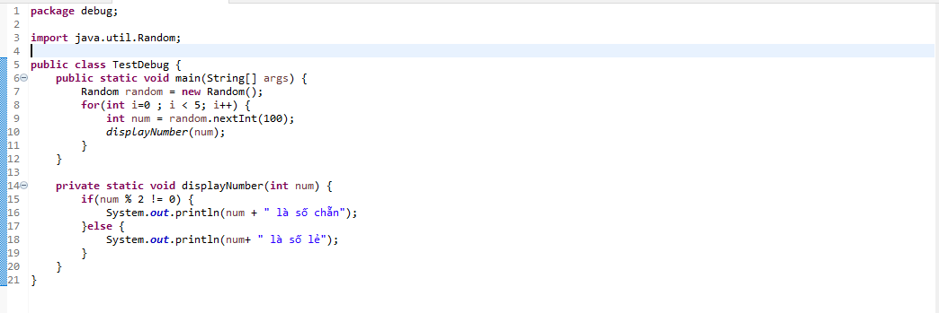
4.1 Code minh họa

Slide 9
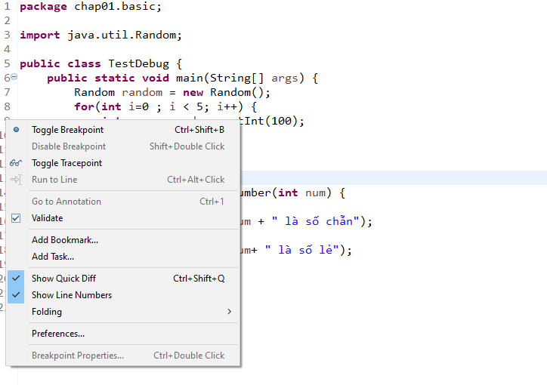
4.2 Tạo breakpoint
Để xác định điểm ngắt trong mã nguồn, bạn nhấp chuột phải vào lề trái trong trình soạn thảo Java và chọn Toggle Breakpoint. Hoặc bạn có thể nhấp đúp vào vị trí cần đánh dấu BreakPoint.

Slide 10
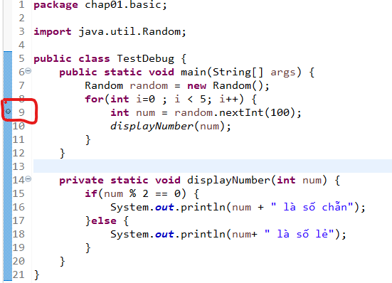
4.2 Tạo breakpoint
Ví dụ tạo 1 breakpoint tại dòng code thứ 9.

Slide 11

4.3 Start chương trình ở chế độ Debug
Có thể thực hiện một trong các cách bên dưới để Start ở project ở chế độ debug trong Eclipse:
Chọn menu Run -> Debug As -> Java Application.
Click chuột phải vào class chứa phương thức main() -> Debug As -> Java Application.
Nhấn phím F11.
Click vào button Debug trong thanh công cụ -> Debug As -> Java Application.

Slide 12
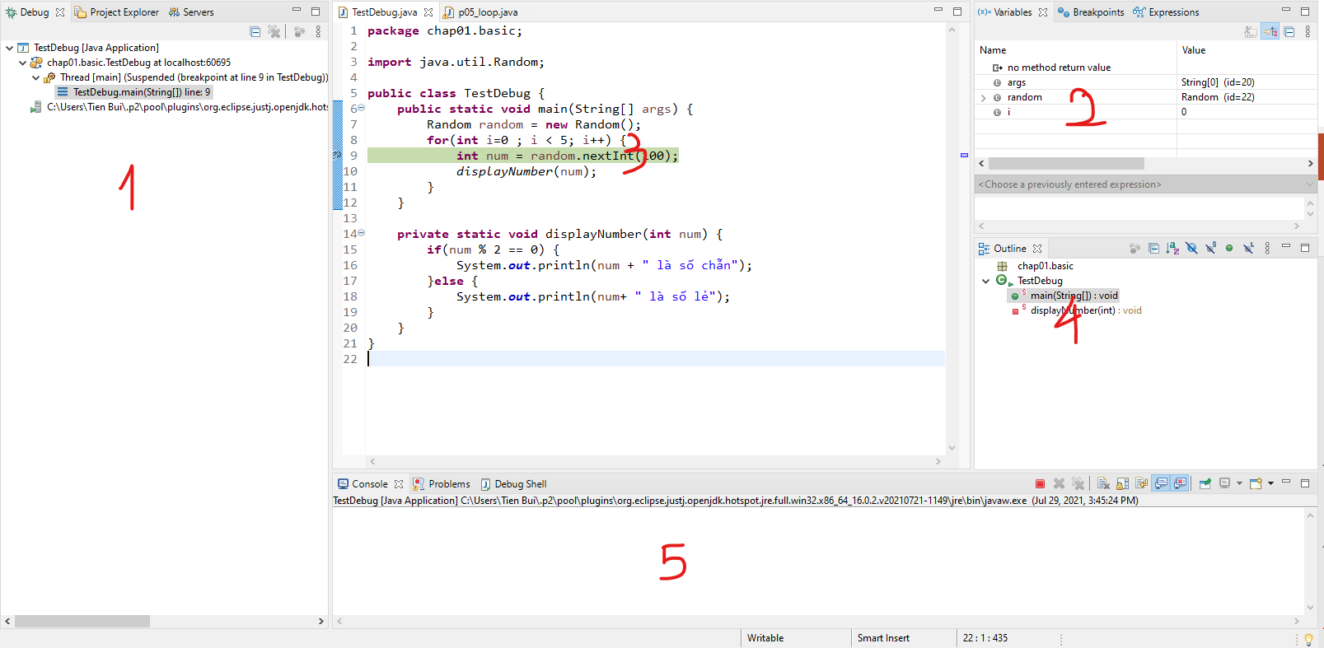
4.3 Start chương trình ở chế độ Debug
Giao diện sau khi debug. Nếu khung làm việc Debug không được mở, bạn có thể vào Window -> Perspective -> Open Perspective -> Others -> Debug.
Notes:
Khung nhìn BreakPoint gồm có 5 cửa sổ nhỏ:
Cửa sổ 1 (Debug): hiển thị thông tin Class của dòng lệnh đang thực thi.
Cửa sổ 2 (Variables/ BreakPoints, Expressions): hiển thị giá trị các biến, hiển thị tất cả các BreakPoint đánh dấu của project, thiết lập các biểu thức (expression), điều kiện để đánh dấu BreakPoint.
Cửa sổ 3 (Java Class): cho phép thực hiện điều khiển thực hiện debug.
Cửa sổ 4 (Outline): hiển thị tên các biến, phương thức của class hiện đang thực thi, bạn có thể di chuyển nhanh đến vị trí của phương thức bằng cách click lên tên phương thức tương ứng.
Cửa sổ 5 (Console): hiển thị thông tin kết quả của câu lệnh System.out, System.error, … ra cửa sổ Console.

Slide 13

4.4 Các phím tắt
Eclipse cung cấp các nút trên thanh công cụ để kiểm soát việc thực hiện chương trình mà bạn đang debug. Bạn có thể sử dụng cho phép sử dụng phím tắt tương ứng để kiểm soát việc thực hiện này.
F5 (Step Into): nhảy vào phương thức đang debug.
F6 (Step Over): thực thi câu lệnh hiện tại và nhảy đến câu lệnh tiếp tiếp.
F7 (Step Return): thực thi câu lệnh hiện tại và quay lại lệnh đã gọi phương thức này.
F8 (Resume): thực thi câu lệnh hiện tại và nhảy đến breakpoint tiếp theo.
Ctrl + F2 (Terminate): kết thúc chế độ debug.
Ctrl + Shift + B: đánh dấu/ hủy BreakPoint.
Notes:
Khung nhìn BreakPoint gồm có 5 cửa sổ nhỏ:
Cửa sổ 1 (Debug): hiển thị thông tin Class của dòng lệnh đang thực thi.
Cửa sổ 2 (Variables/ BreakPoints, Expressions): hiển thị giá trị các biến, hiển thị tất cả các BreakPoint đánh dấu của project, thiết lập các biểu thức (expression), điều kiện để đánh dấu BreakPoint.
Cửa sổ 3 (Java Class): cho phép thực hiện điều khiển thực hiện debug.
Cửa sổ 4 (Outline): hiển thị tên các biến, phương thức của class hiện đang thực thi, bạn có thể di chuyển nhanh đến vị trí của phương thức bằng cách click lên tên phương thức tương ứng.
Cửa sổ 5 (Console): hiển thị thông tin kết quả của câu lệnh System.out, System.error, … ra cửa sổ Console.

Slide 14
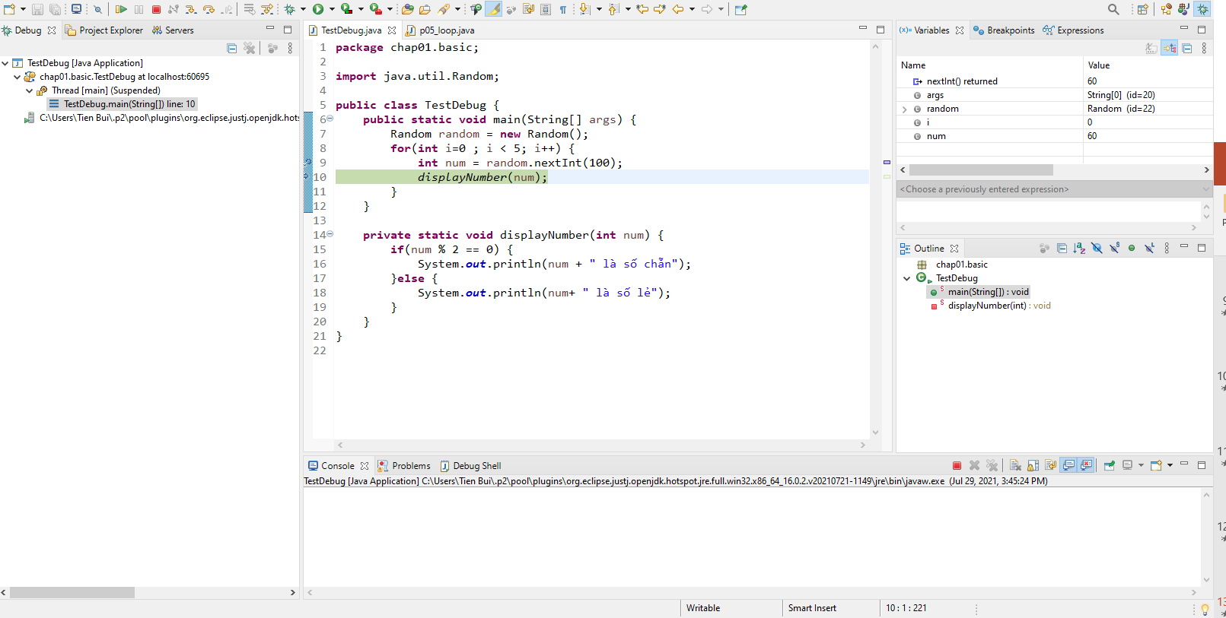
4.5 Xem giá trị các biến trong khung debuger
Sau khi start chương trình ở chế độ debug, chương trình sẽ thực thi bình thường. Nếu gặp BreakPoint, chương trình sẽ dừng lại để cho phép bạn điều khiển và theo dõi. Như bạn thấy, chương trình sẽ dừng lại ở BreakPoint tại dòng code số 9:

Slide 15
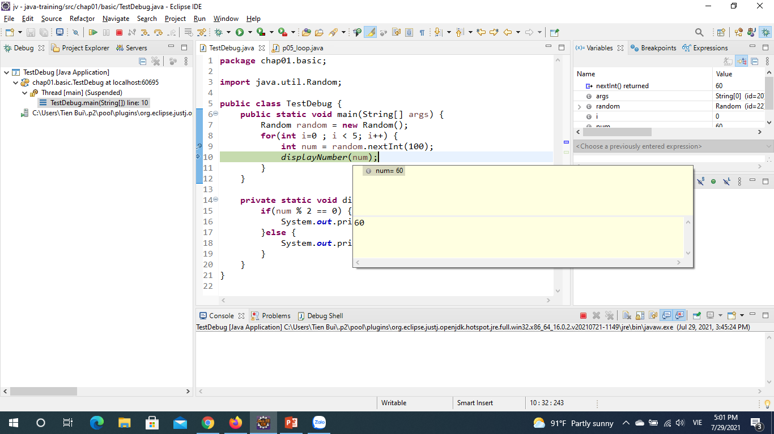
4.5 Xem giá trị các biến trong khung debuger
Nhấn F6 để thực thi câu lệnh hiện tại và trỏ tới câu lệnh tiếp theo.
Notes:
Để xem giá trị của biến, bạn thực hiện một trong các cách sau:
Hover chột vào biến tương ứng.
Bôi đen biến và nhấn tổ hợp phím Ctrl + Shift + I.
Mở cửa sổ Variable.
Như bạn thấy hình trên, chương trình dừng tại dòng code số 7, khi bạn hover chuột lên biến student, bạn có thể thấy được giá trị của biến student.

Slide 16
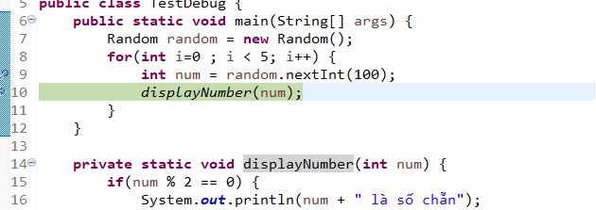
4.5 Xem giá trị các biến trong khung debuger
Tại dòng code số 10, nhấn F7 để xem nội dung phương thức displayNumber.
Notes:
Để xem giá trị của biến, bạn thực hiện một trong các cách sau:
Hover chột vào biến tương ứng.
Bôi đen biến và nhấn tổ hợp phím Ctrl + Shift + I.
Mở cửa sổ Variable.
Như bạn thấy hình trên, chương trình dừng tại dòng code số 7, khi bạn hover chuột lên biến student, bạn có thể thấy được giá trị của biến student.

Slide 17
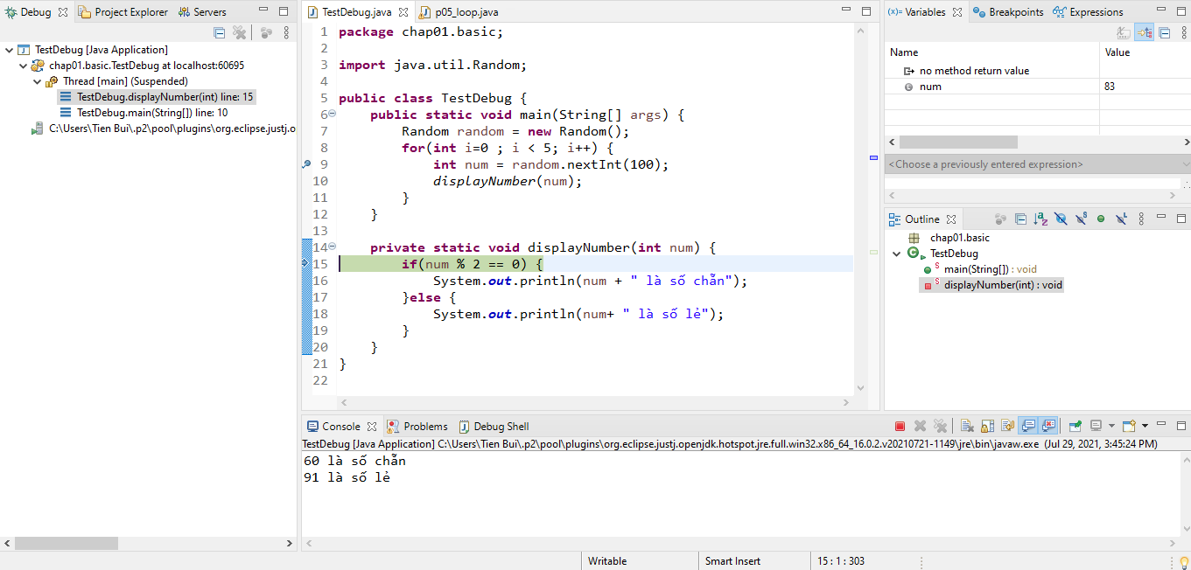
4.5 Xem giá trị các biến trong khung debuger
Notes:
Để xem giá trị của biến, bạn thực hiện một trong các cách sau:
Hover chột vào biến tương ứng.
Bôi đen biến và nhấn tổ hợp phím Ctrl + Shift + I.
Mở cửa sổ Variable.
Như bạn thấy hình trên, chương trình dừng tại dòng code số 7, khi bạn hover chuột lên biến student, bạn có thể thấy được giá trị của biến student.

Slide 18
4.5 Xem giá trị các biến trong khung debuger
Như bạn thấy, hiện tại chương trình đã nhảy vào phương thức sayHello(). Tại đây, bạn có thể nhấn phím F6 để chuyển sang dòng code kế tiếp, khi thực thi đến hết phương thức sayHello(), chương trình sẽ quay lại dòng code số 9.
Để quay lại dòng code số 9 mà không cần thực thi từng dòng lệnh (không nhấn phím F6), chúng ta sẽ nhấn phím F7, khi đó chương trình sẽ thực thi tất cả các câu lệnh còn lại phương thức displayNumber() và quay lại lệnh đã gọi phương thức này (tức là dòng code số 9).
Notes:
Để xem giá trị của biến, bạn thực hiện một trong các cách sau:
Hover chột vào biến tương ứng.
Bôi đen biến và nhấn tổ hợp phím Ctrl + Shift + I.
Mở cửa sổ Variable.
Như bạn thấy hình trên, chương trình dừng tại dòng code số 7, khi bạn hover chuột lên biến student, bạn có thể thấy được giá trị của biến student.

Slide 19
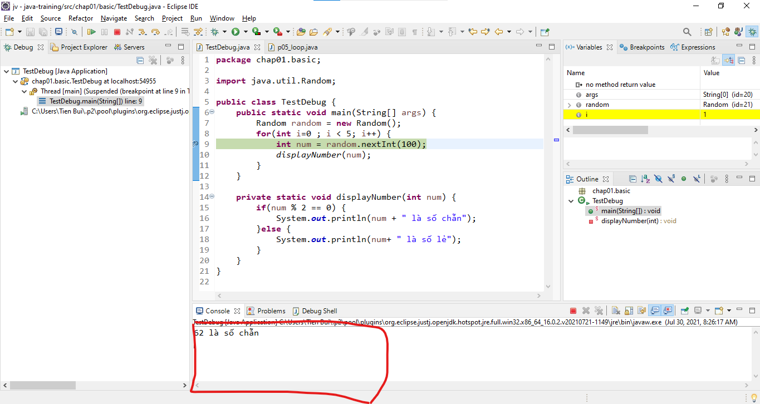
4.5 Xem giá trị các biến trong khung debuger
Nhấn F8 để thực thi câu lệnh hiện tại và nhảy đến BreakPoint tiếp theo (nếu có). Trong ví dụ của chúng ta là kết thúc chương trình.
Notes:
Để xem giá trị của biến, bạn thực hiện một trong các cách sau:
Hover chột vào biến tương ứng.
Bôi đen biến và nhấn tổ hợp phím Ctrl + Shift + I.
Mở cửa sổ Variable.
Như bạn thấy hình trên, chương trình dừng tại dòng code số 7, khi bạn hover chuột lên biến student, bạn có thể thấy được giá trị của biến student.

Slide 20
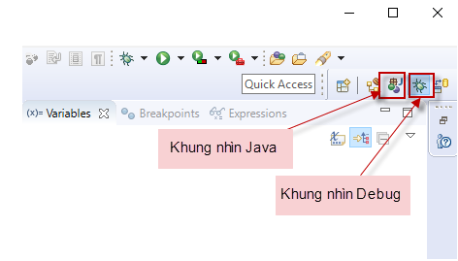
4.5 Xem giá trị các biến trong khung debuger
Lưu ý: sau khi thực hiện debug xong, bạn có thể chuyển lại khung nhìn Java bằng cách click vào icon bên phải như sau:
Nếu không có các icon trên, bạn có thể vào menu chính -> Window -> Perspective -> Open Perspective -> Other -> chọn Debug hoặc Java hoặc Java EE.
Notes:
Để xem giá trị của biến, bạn thực hiện một trong các cách sau:
Hover chột vào biến tương ứng.
Bôi đen biến và nhấn tổ hợp phím Ctrl + Shift + I.
Mở cửa sổ Variable.
Như bạn thấy hình trên, chương trình dừng tại dòng code số 7, khi bạn hover chuột lên biến student, bạn có thể thấy được giá trị của biến student.

Slide 21
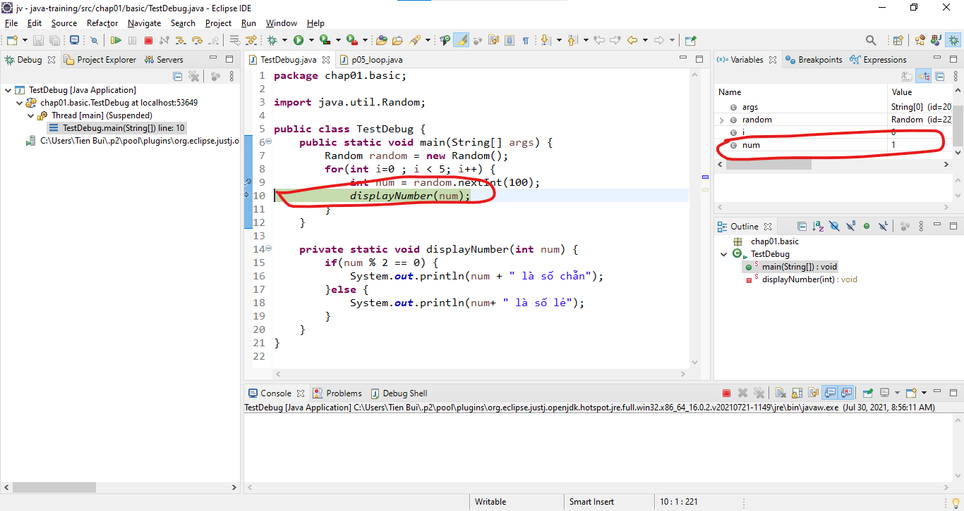
4.6 Thay đổi/ gán giá trị biến trong lúc debug
Ví dụ thực hiện debug chương trình trên đến dòng code số 8, khi đó giá trị hello tại cửa sổ Variables của khung nhìn Debug như sau:
Notes:
Để xem giá trị của biến, bạn thực hiện một trong các cách sau:
Hover chột vào biến tương ứng.
Bôi đen biến và nhấn tổ hợp phím Ctrl + Shift + I.
Mở cửa sổ Variable.
Như bạn thấy hình trên, chương trình dừng tại dòng code số 7, khi bạn hover chuột lên biến student, bạn có thể thấy được giá trị của biến student.

Slide 22
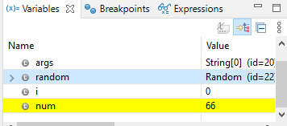
4.6 Thay đổi/ gán giá trị biến trong lúc debug
Chúng ta có thể thay đổi giá trị của biến number bằng cách nhấp chuột vào value của biến hello, sau đó nhập giá trị mới. Ví dụ, đổi giá trị 1 thành 66:
Nhấn phím F8 để chương trình thực thi tiếp phần còn lại. Tại cửa sổ Console, bạn sẽ thấy giá trị “66 là số chẵn” được hiển thị:
Notes:
Để xem giá trị của biến, bạn thực hiện một trong các cách sau:
Hover chột vào biến tương ứng.
Bôi đen biến và nhấn tổ hợp phím Ctrl + Shift + I.
Mở cửa sổ Variable.
Như bạn thấy hình trên, chương trình dừng tại dòng code số 7, khi bạn hover chuột lên biến student, bạn có thể thấy được giá trị của biến student.

Slide 23
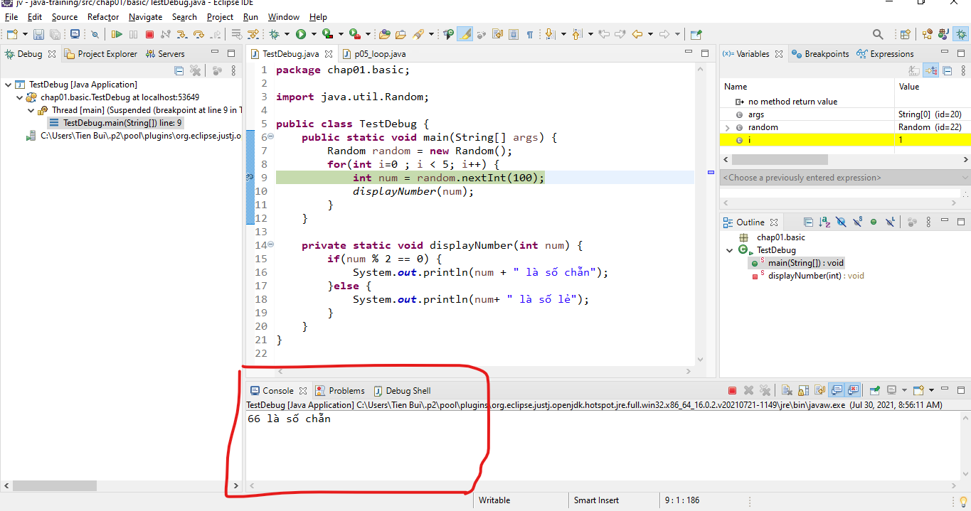
4.6 Thay đổi/ gán giá trị biến trong lúc debug
Notes:
Để xem giá trị của biến, bạn thực hiện một trong các cách sau:
Hover chột vào biến tương ứng.
Bôi đen biến và nhấn tổ hợp phím Ctrl + Shift + I.
Mở cửa sổ Variable.
Như bạn thấy hình trên, chương trình dừng tại dòng code số 7, khi bạn hover chuột lên biến student, bạn có thể thấy được giá trị của biến student.

Slide 24
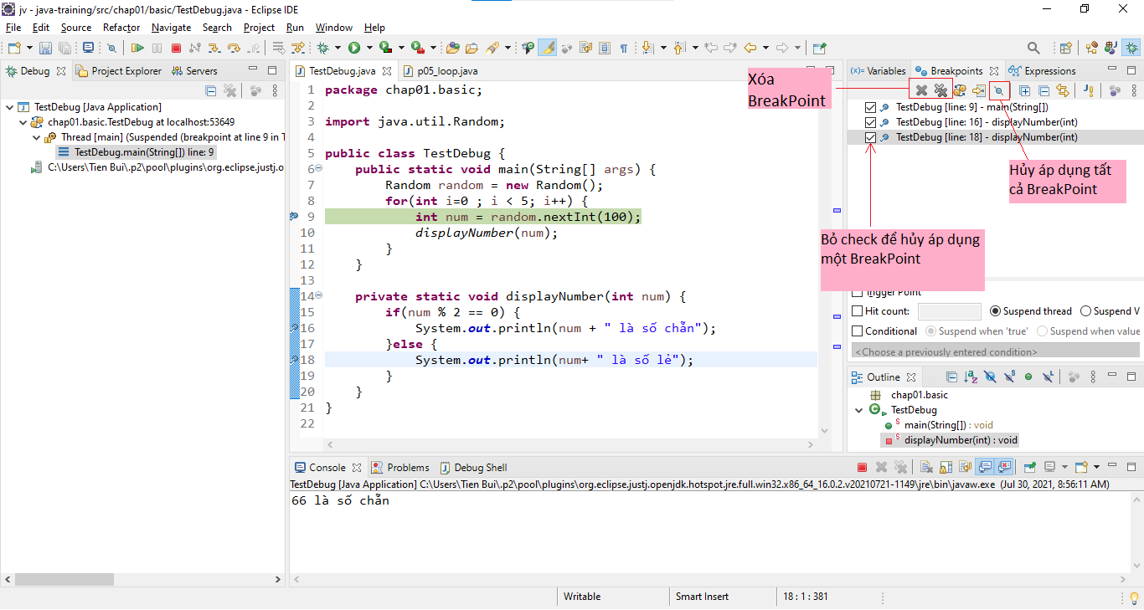
4.7 Xóa các BreakPoint hoặc hủy kích hoạt BreakPoint
Khung nhìn Breakpoints cho phép bạn xóa và hủy kích hoạt các BreakPoint. Để hủy kích hoạt một điểm ngắt, loại bỏ hộp kiểm tương ứng trong khung nhìn Breakpoints. Để xóa nó, bạn có thể sử dụng các nút tương ứng trong thanh công cụ.
Mở khung nhìn BreakPoint: Trên menu chính, chọn Window -> Show view -> Others -> BreakPoints
Notes:
Để xem giá trị của biến, bạn thực hiện một trong các cách sau:
Hover chột vào biến tương ứng.
Bôi đen biến và nhấn tổ hợp phím Ctrl + Shift + I.
Mở cửa sổ Variable.
Như bạn thấy hình trên, chương trình dừng tại dòng code số 7, khi bạn hover chuột lên biến student, bạn có thể thấy được giá trị của biến student.

Slide 25
Thanks for watching

